Slide 1

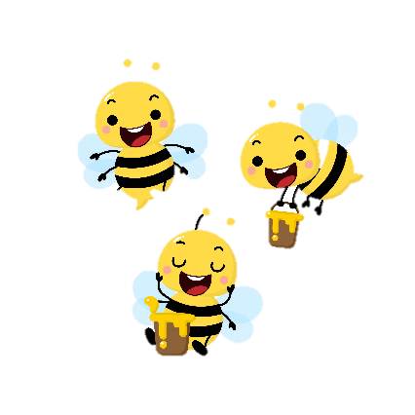


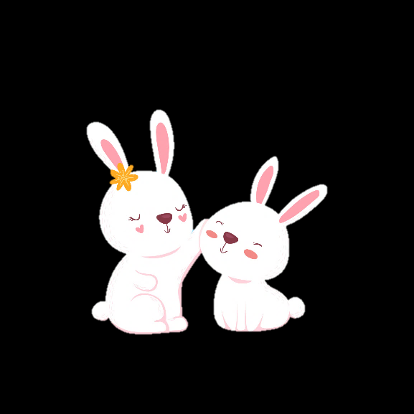

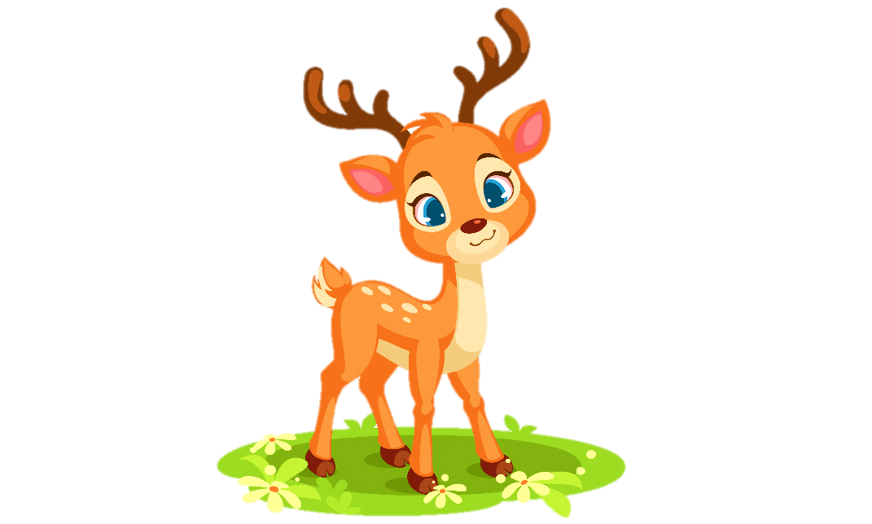



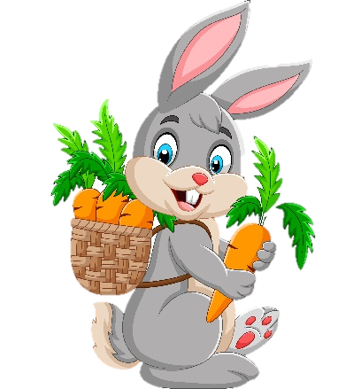
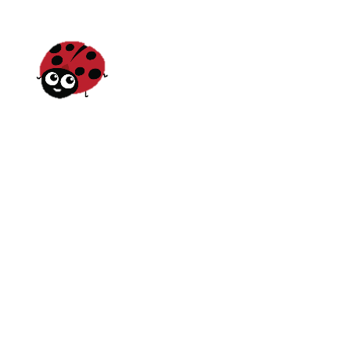
TRƯỜNG TIỂU HỌC ĐOÀN KẾT
Khoa học
QUAN HỆ THỨC ĂN
TRONG TỰ NHIÊN
QUAN HỆ THỨC ĂN
TRONG TỰ NHIÊN

Slide 2
KHỞI ĐỘNG
KHỞI ĐỘNG

Slide 3


Hoàn thành sơ đồ trao đổi chất ở động vật
HẤP THỤ
THẢI RA
……………………
……………………
ĐỘNG VẬT
……………………
……………………
……………………
……………………
Khí – các-bô-níc
Nước tiểu
Khí ô - xi
Các chất hữu cơ trong thức ăn (lấy từ thực vật hoặc động vật)
Nước
Các chất thải
Notes:
更多模板请关注：https://haosc.taobao.com

Slide 4
TRƯỜNG TIỂU HỌC ĐOÀN KẾT
Khoa học
QUAN HỆ THỨC ĂN
TRONG TỰ NHIÊN
QUAN HỆ THỨC ĂN
TRONG TỰ NHIÊN

Slide 5

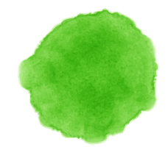
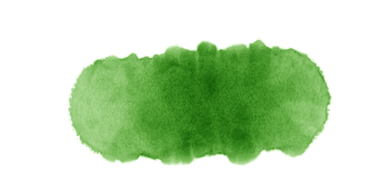
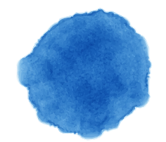

Nắm được mối quan hệ thức ăn trong tự nhiên.
1
YÊU CẦU
CẦN ĐẠT
Vẽ sơ đồ mối quan hệ sinh vật này là thức ăn của sinh vật kia.
2
3
NL làm việc nhóm, NL giải quyết vấn đề và sáng tạo, NL hợp tác

Slide 6
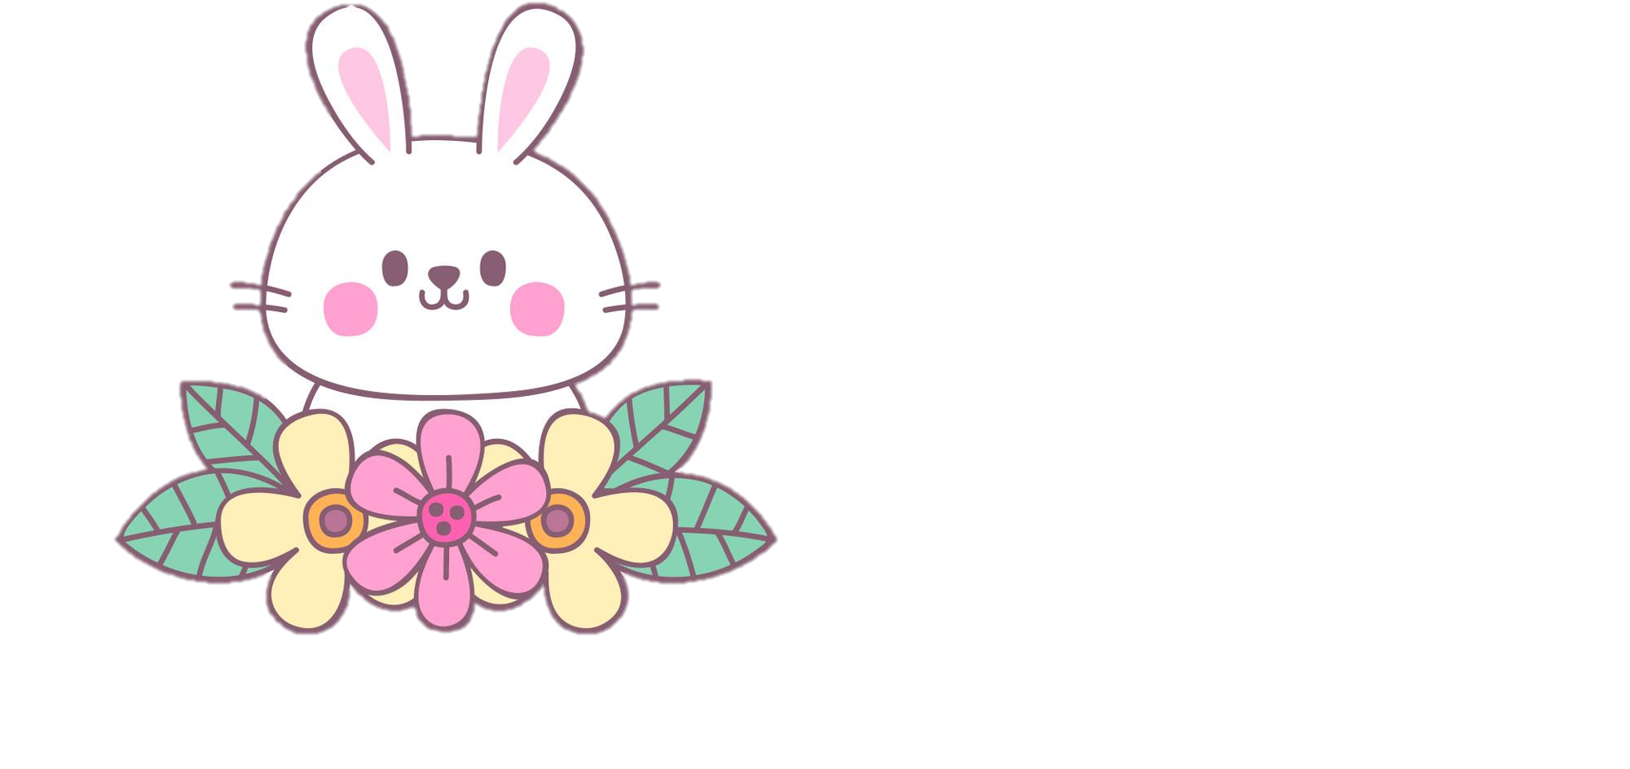

KHÁM PHÁ
KHÁM PHÁ

Slide 7

HOẠT ĐỘNG 1
MỐI QUAN HỆ GIỮA THỰC VẬT VÀ CÁC YẾU TỐ VÔ SINH TRONG TỰ NHIÊN
MỐI QUAN HỆ GIỮA THỰC VẬT VÀ CÁC YẾU TỐ VÔ SINH TRONG TỰ NHIÊN
“
“
“

Slide 8

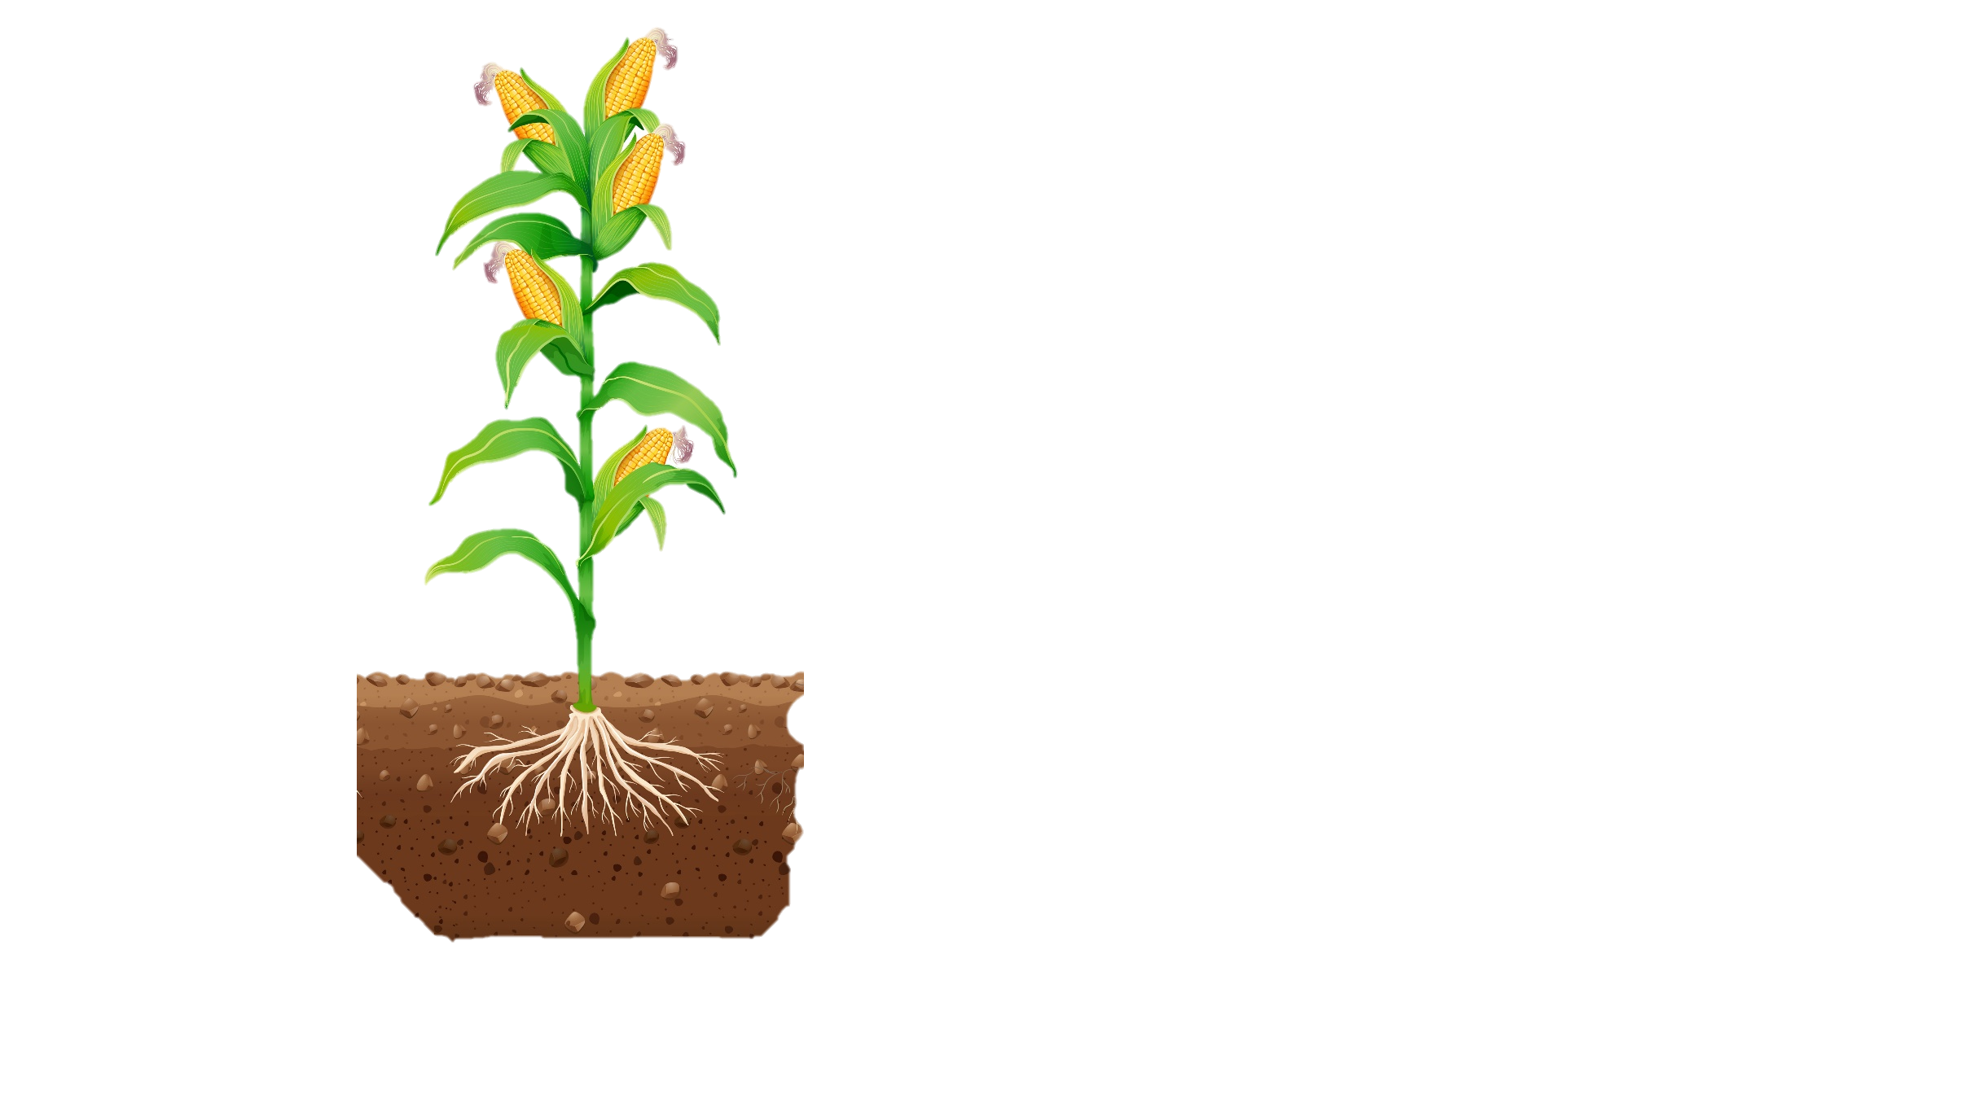
"
Dưới năng lượng của ánh sáng Mặt Trời: cây ngô hấp thụ khí các- bô- níc, nước, các chất khoáng hoà tan trong đất.
“Thức ăn” của cây ngô là gì?
Khí các – bô - níc
Các chất khoáng
Nước

Slide 9
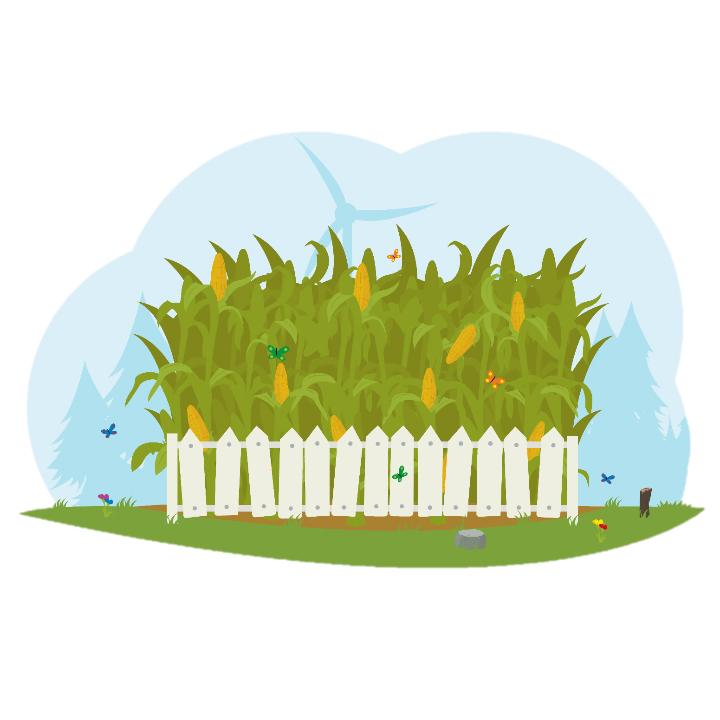
Từ những "thức ăn" đó, cây ngô tạo ra chất đạm, chất bột đường,...nuôi cây.
Từ những "thức ăn" đó, cây ngô có thể tạo ra những chất dinh dưỡng nào nuôi cây?

Slide 10

"
Hãy nêu ý nghĩa của chiều các mũi tên có trong sơ đồ?
Chiều mũi tên chỉ vào lá cho biết cây hấp thụ khí các- bô- níc qua lá.
Chiều mũi tên chỉ vào rễ cho biết cây hấp thụ chất khoáng, nước qua rễ.
Khí các – bô - níc
Các chất khoáng
Nước

Slide 11

Theo em, thế nào là yếu tố vô sinh? Cho ví dụ?
Yếu tố vô sinh là những yếu tố không thể sinh sản được mà chúng đã có sẵn trong tự nhiên như: nước, khí các- bô- níc.

Slide 12

Theo em, thế nào là yếu tố hữu sinh?
Yếu tố hữu sinh là những yếu tố có thể sản sinh tiếp được như chất bột đường, chất đạm.

Slide 13

Chỉ có thực vật mới trực tiếp hấp thụ ánh sáng mặt trời và lấy các chất vô sinh như nước, khí các-bô-níc để tạo thành các chất dinh dưỡng như bột đường, chất đạm để nuôi chính thực vật.
KẾT LUẬN

Slide 14
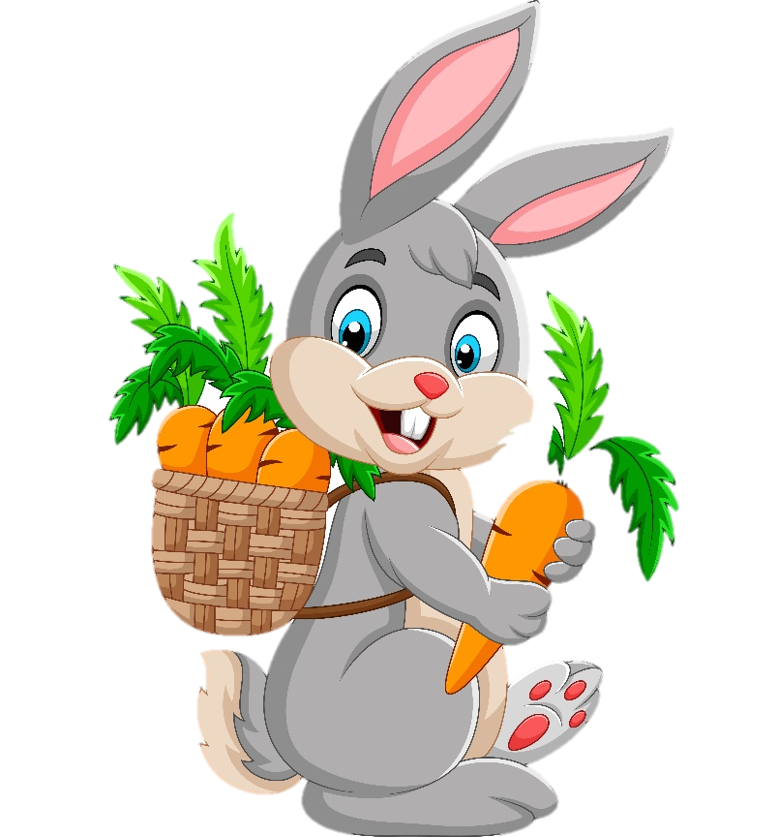
HOẠT ĐỘNG 2
MỐI QUAN HỆ
GIỮA CÁC SINH VẬT
MỐI QUAN HỆ
GIỮA CÁC SINH VẬT
“
“
“

Slide 15
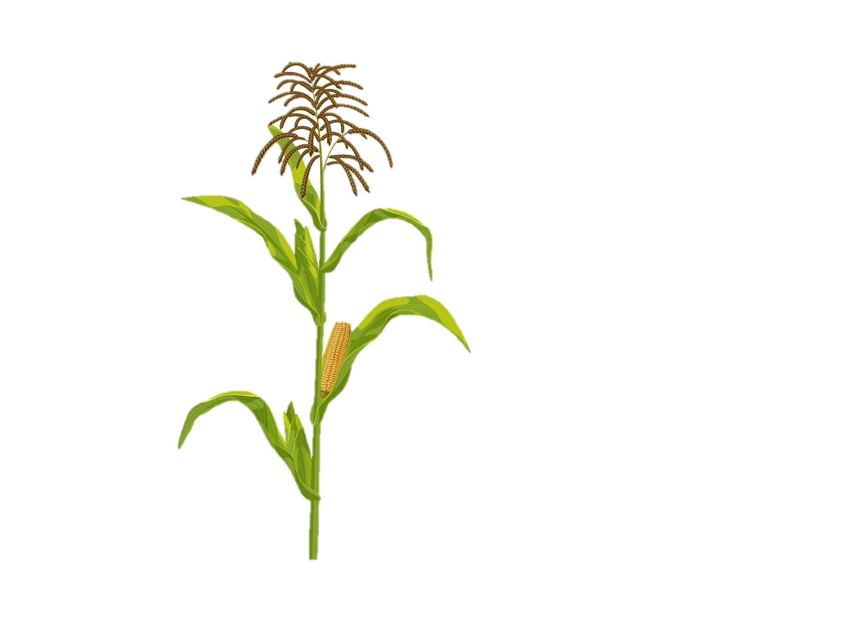
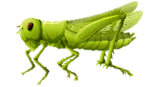
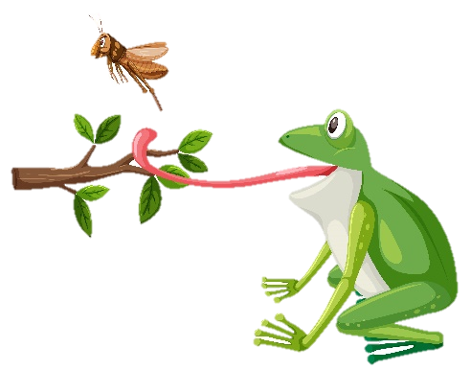
Thức ăn của châu chấu là gì?
Là lá ngô, lá cỏ, lá lúa,…
Giữa cây ngô và châu chấu có mối quan hệ gì?
Cây ngô là thức ăn của châu chấu.
Thức ăn của ếch là gì?
Là châu chấu

Slide 16

Vẽ sơ đồ chuỗi thức ăn gồm các sinh vật: cây ngô, châu chấu, ếch
Cây ngô
Châu chấu
Ếch
Em rút ra được kết luận gì về mối quan hệ thức ăn
giữa sinh vật này với sinh vật kia?
Trong tự nhiên, sinh vật này là thức ăn của sinh vật kia.

Slide 17

Hãy vẽ sơ đồ một số mối quan hệ thức ăn giữa các sinh vật trong tự nhiên mà em biết.
“
“
“

Slide 18
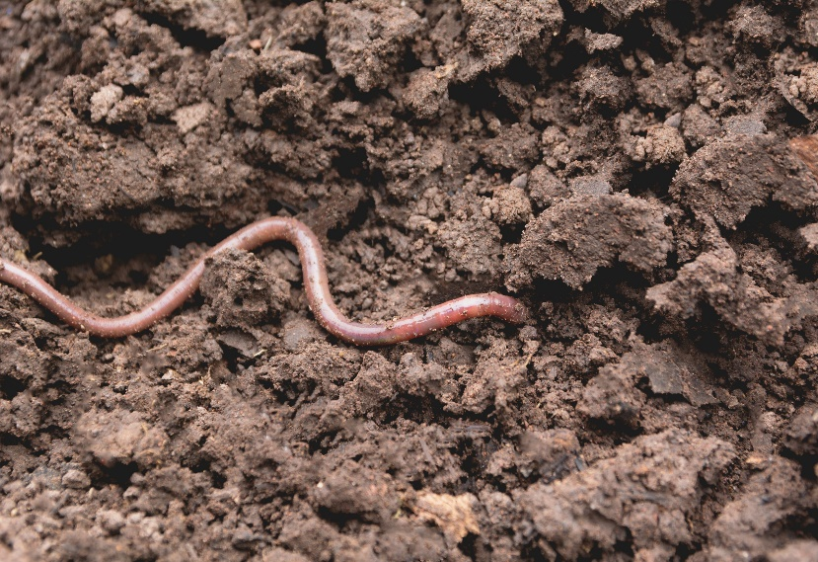
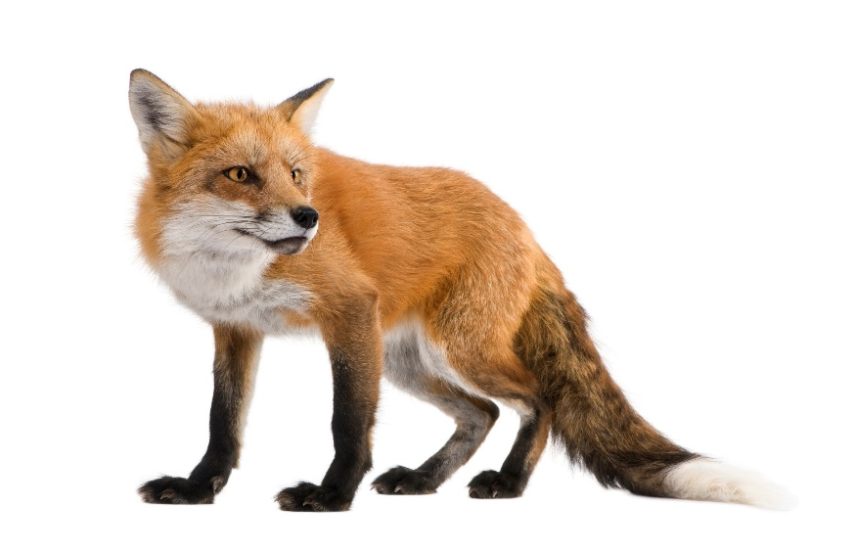
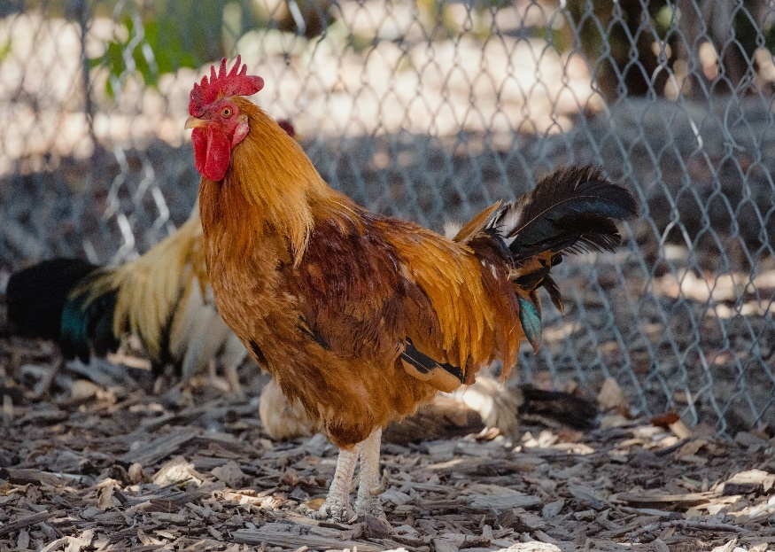
Con giun
Con gà
Con chồn
Sơ đồ chuỗi thức ăn trong tự nhiên

Slide 19
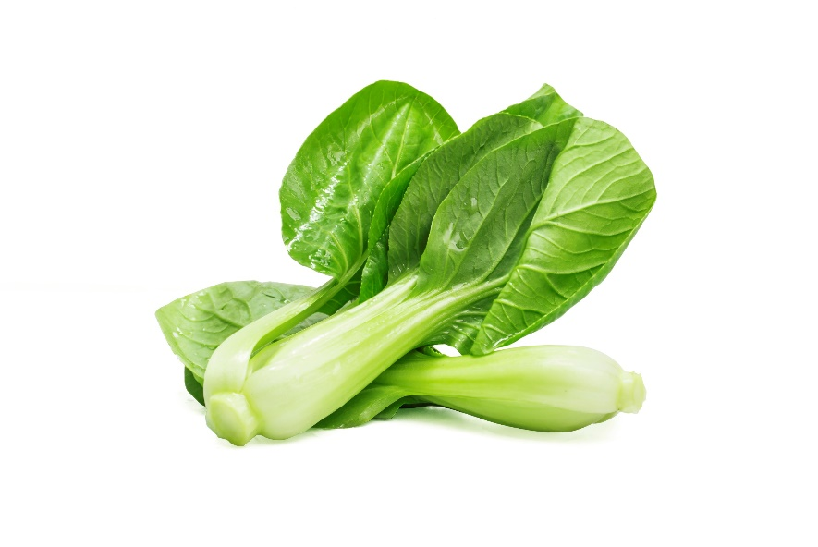
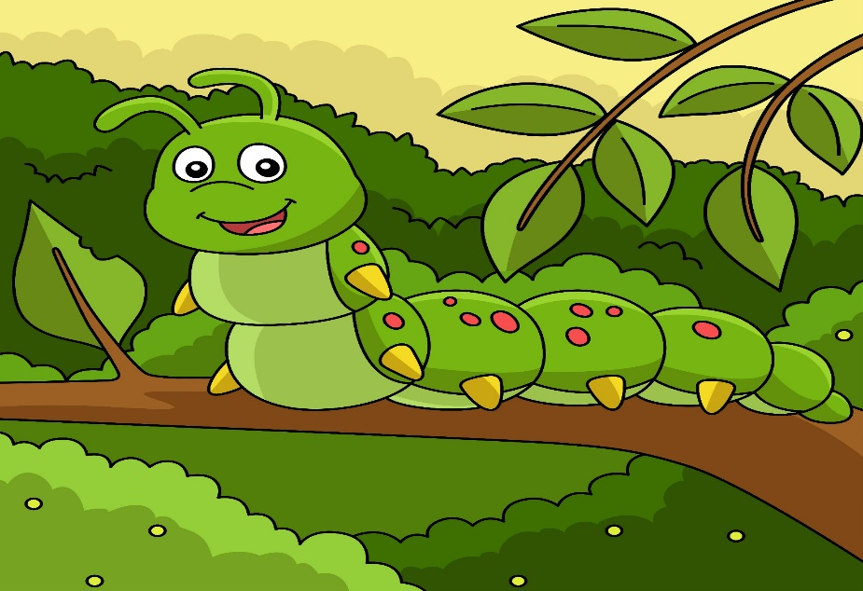
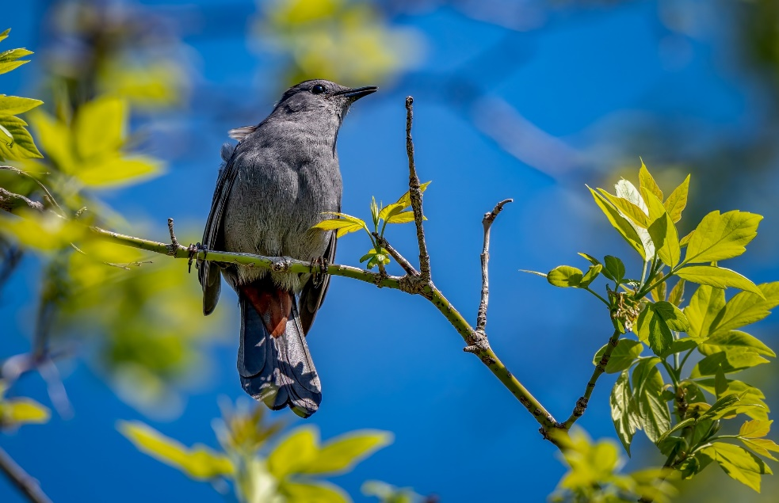
Cây rau
Sâu
Chim
Sơ đồ chuỗi thức ăn trong tự nhiên

Slide 20
THỬ TÀI
NHANH TRÍ
THỬ TÀI
NHANH TRÍ

Slide 21








Dòng nào chỉ gồm các yếu tố vô sinh?
CÂU 1
Nước, chất bột đường.
Chất bột đường, chất đạm.
Nước, khí các-bô-níc
https://www.facebook.com/teamKTUTS

Slide 22

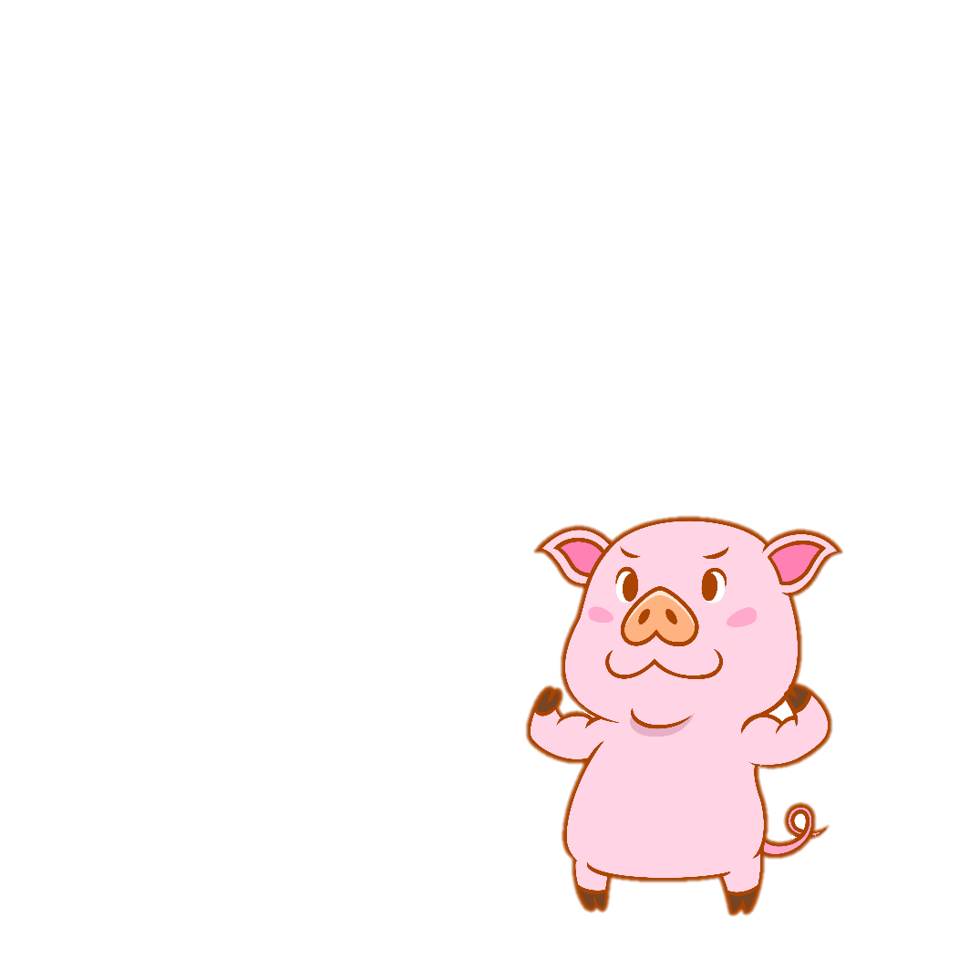
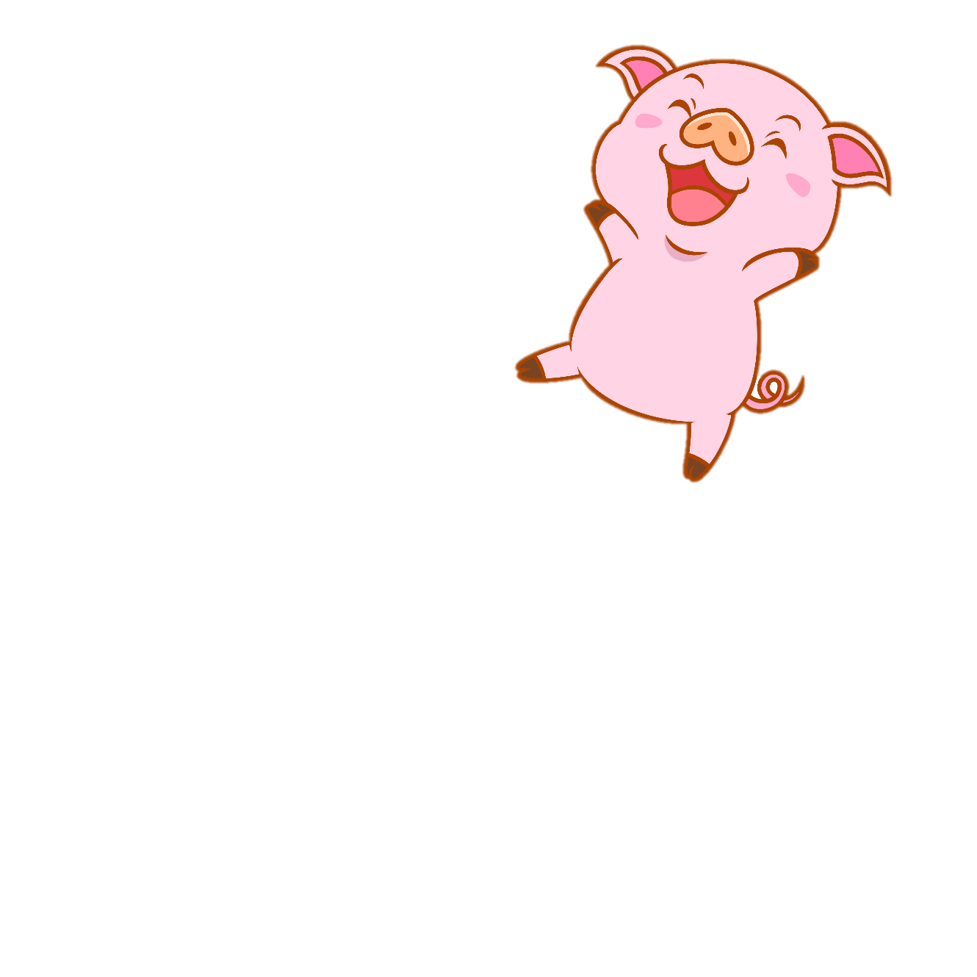
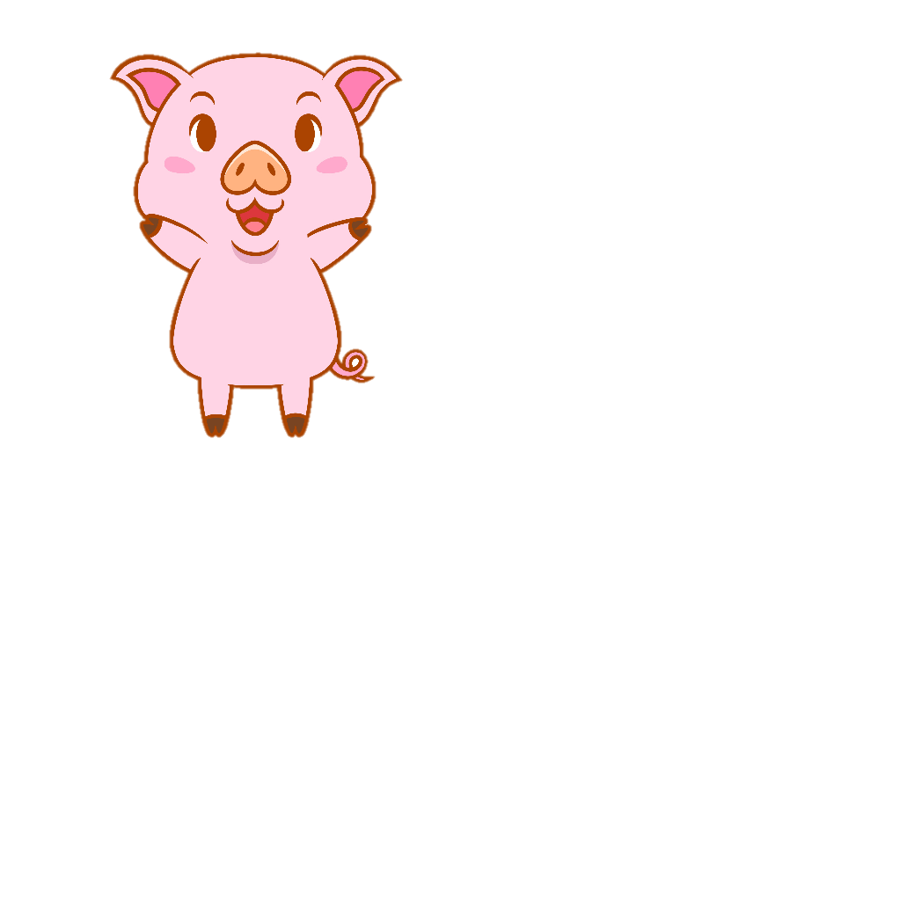
Hãy điền từ ngữ vào ô trống để hoàn thành sơ đồ chuỗi thức ăn dưới đây cho phù hợp:
CÂU 2
CÂU 1
Cây rau
Lợn
Con người

Slide 23


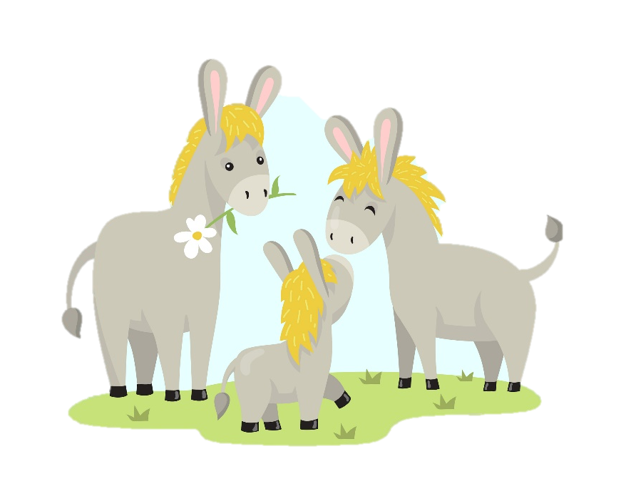

CÂU 3
Hãy điền từ ngữ vào ô trống để hoàn thành sơ đồ chuỗi thức ăn dưới đây cho phù hợp:
Thóc
Gà
Diều hâu

Slide 24
TẠM
TẠM
EM
CÁC
EM
BIỆT
CÁC
BIỆT

